Slide 1
БАЗИ ДАННИХ СУБД MS Access
Лекція 7

Slide 2
База даних (англ. database) – сукупність даних, організованих відповідно до концепції, яка описує характеристику цих даних і взаємозв'язки між їх елементами; ця сукупність підтримує щонайменше одну з областей застосування (за стандартом ISO/IEC 2382:2015^{[1]}). В загальному випадку база даних містить схеми, таблиці, подання, збережені процедури та інші об'єкти. Дані у базі організовують відповідно до моделі організації даних. Таким чином, сучасна база даних, крім самих даних, містить їх опис та може містити засоби для їх обробки.
В загальному випадку базою даних можна вважати будь-який впорядкований набір даних. Наприклад, паперову картотеку з формулярами про працівників підприємства у відділі кадрів. Але дана стаття зосереджена на використанні баз даних в інформаційних системах. На даний час застосунки для роботи з базами даних є одними з найпоширеніших прикладних програм.

Slide 3
Реалізації СКБД
Комерційні
Microsoft SQL Server
Oracle
DB2
Interbase
Informix
Sybase
Дінай
З відкритим кодом
MySQL
PostgreSQL
Firebird
SQLite

Slide 4
Бази даних класифікують за різними критеріями.
За моделлю організації даних розрізняють такі бази даних:
Ієрархічна. Ієрархічна база даних може бути представлена як дерево, що складається з об'єктів різних рівнів. Між об'єктами існують зв'язки типу «предок-нащадок». При цьому можлива ситуація, коли об'єкт не має нащадків або має їх декілька, тоді як у об'єкта-нащадка обов'язково тільки один предок.
Мережна. Така база даних подібна до ієрархічної, за винятком того, що кожен об'єкт може мати більше одного предка.
Реляційна. Реляційна база даних зберігає дані у вигляді таблиць. Найвживаніші СКБД використовують реляційну модель даних.
Об'єктно-орієнтована. У базі даних цього виду дані оформляють у вигляді моделей об'єктів.
За розміщенням даних виділяють такі види баз:
Локальна, або централізована. Така база даних підтримується на одному комп'ютері.
Розподілена. Частини такої бази даних розміщують на різних комп'ютерах мережі.
За технологією фізичного зберігання виділяють:
БД у вторинній пам'яті (традиційні).
БД в оперативній пам'яті (in-memory database).
БД у третинній пам'яті (tertiary database).
Структуровані та неструктуровані БД
Структуровані БД використовують структури даних, тобто структурований опис типу фактів за допомогою схеми даних, більш відомої як модель даних. Модель даних описує об'єкти та взаємовідношення між ними. Існує декілька моделей (чи типів) баз даних, основні: ієрархічна, мережна та реляційна.
До неструктурованих БД належать повнотекстові бази даних, які містять неструктуровані тексти статей чи книг у формі, що дозволяє здійснювати швидкий пошук

Slide 5
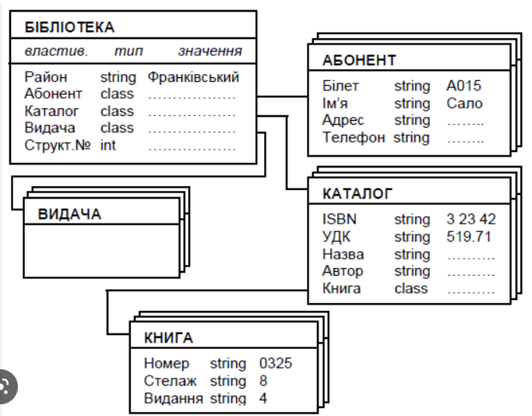

Slide 6
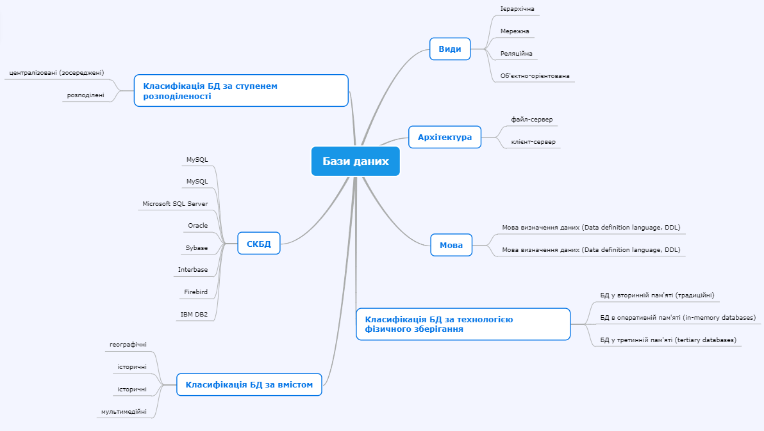

Slide 7
Сучасні СУБД забезпечують функції щодо керування даними, які можна поділити на такі групи:
Оголошення даних — створення, зміна та видалення визначень, які описують організацію даних.
Модифікація даних — додавання даних, їх редагування та видалення.
Отримання даних — надання даних за запитом застосунку у формі, яка дозволяє їх безпосереднє використання. Дані можуть надаватись або у формі, в якій вони зберігаються у базі даних, або в іншій формі (наприклад, через поєднання різних даних).
Адміністрування даних — реєстрування та відслідковування дій користувачів, дотримання безпеки роботи з даними, забезпечення надійності та цілісності даних, моніторинг продуктивності, резервне копіювання та відновлення даних тощо.

Slide 8
Реляційна БД
Реляційна модель даних — логічна модель даних. Вперше була запропонована британським ученим співробітником компанії IBM Едгаром Франком Коддом (E. F. Codd) в 1970 році в статті «A Relational Model of Data for Large Shared Data Banks». В даний час ця модель є фактичним стандартом, на який орієнтуються практично всі сучасні комерційні системи керування базами даних (СУБД).
Реляційна база даних — база даних, заснована на реляційній моделі даних. Слово «реляційний» походить від англ. relation. Реляційна база даних — це база даних, яка сприймається користувачем як набір нормалізованих відношень різного ступеня. Реляційна база даних є сукупністю елементів даних, організованих у вигляді набору формально описаних таблиць, з яких дані можуть бути доступними або повторно зібрані багатьма різними способами без необхідності реорганізації таблиць бази даних.

Slide 9
Принципи нормалізації:
• в кожній таблиці БД не повинно бути повторюваних полів;
• в кожній таблиці повинен бути унікальний ідентифікатор (первинний ключ);
• кожному значенню первинного ключа повинна відповідати достатня інформація про тип суті або про об’єкт таблиці (наприклад, інформація про успішність, про групу або студентах);
• зміна значень в полях таблиці не повинна впливати на інформацію в інших полях (крім змін у полях ключа).
Види логічного зв’язку.
Зв’язок встановлюється між двома загальними полями (стовпцями) двох таблиць. Існують зв’язки з відношенням «одиндо-одного», «один-до-багатьох» і «багато-до-багатьох».
Відносини, які можуть існувати між записами двох таблиць:
один — до — одного — кожному запису з однієї таблиці відповідає один запис у іншій таблиці;
один — до — багатьох — кожному запису з однієї таблиці відповідає кілька записів у іншій таблиці; багато — до — одного — безлічі записів з однієї таблиці відповідає один запис у іншій таблиці;
багато — до — багатьох — безлічі записів з однієї таблиці відповідає кілька записів в іншій таблиці.
Відношення «один-до-багатьох» створюється в тому випадку, коли тільки одне з полів є полем первинного ключа або унікального індексу. Відношення «один-до-одного» створюється в тому випадку, коли обидва поля є ключовими або мають унікальні індекси.

Slide 10
Ключ — це стовпець (може бути декілька стовпців), що додається до таблиці і дозволяє встановити зв’язок із записами в іншій таблиці.
Існують ключі двох типів: первинні і вторинні (зовнішні).
Первинний ключ — це одне або кілька полів (стовпців), комбінація значень яких однозначно визначає кожний запис у таблиці. Первинний ключ не допускає значень Null і завжди повинен мати унікальний індекс. Первинний ключ використовується для зв’язування таблиці з зовнішніми ключами в інших таблицях.
Зовнішній (вторинний) ключ — це одне або кілька полів (стовпців) у таблиці, що містять посилання на поле або поля первинного ключа в іншій таблиці. Зовнішній ключ визначає спосіб об’єднання таблиць.
З двох логічно пов’язаних таблиць одну називають таблицею первинного ключа або головною таблицею, а іншу таблицею вторинного (зовнішнього) ключа або підпорядкованою таблицею.
СУБД дозволяють зіставити споріднені записи з обох таблиць і спільно вивести їх у формі, звіті або запиті.
Існує три типи первинних ключів: ключові поля лічильника (лічильник), простий ключ і складений ключ.
Поле лічильника (Тип даних «Лічильник»). Для кожного запису цього поля таблиці автоматично заноситься унікальне числове значення.
Простий ключ. Якщо поле містить унікальні значення, такі як коди чи інвентарні номери, то це поле можна визначити як первинний ключ. В якості ключа можна визначити всі поля, що містить дані, якщо це поле не містить повторювані значення або значення Null.
Складені ключі. У випадках, коли неможливо гарантувати унікальність значень кожного поля, існує можливість створити ключ, що складається з декількох полів. Найчастіше така ситуація виникає для таблиці, використовуваної для зв’язування двох таблиць відношенням «багато — до — багатьох».

Slide 11
Реляційна модель
Переваги реляційної моделі:
простота і доступність для розуміння користувачем. Єдиною використовуваною інформаційною конструкцією є «таблиця»;
суворі правила проектування, які базуються на математичному апараті;
повна незалежність даних. Зміни в прикладній програмі при зміні реляційної БД мінімальні;
для організації запитів і написання прикладного ПЗ немає необхідності знати конкретну організацію БД у зовнішній пам'яті.
Недоліки реляційної моделі:
далеко не завжди предметна область може бути представлена у вигляді «таблиць»;
в результаті логічного проектування з'являється множина «таблиць». Це призводить до труднощів розуміння структури даних;
БД займає відносно багато зовнішньої пам'яті;
відносно низька швидкість доступу до даних.

Slide 12
СУБД (СКБД)
У сучасних інформаційних системах для забезпечення роботи з базами даних використовують системи управління (керування) базами даних СУБД (СКБД).
Система управління або керування базами даних — це система, заснована на програмних та технічних засобах, яка забезпечує визначення, створення, маніпулювання, контроль, керування та використання баз даних (за стандартом ISO/IEC 2382:2015[2]).
Найуживаніші СУБД використовують реляційну модель, у якій дані подають у виді таблиць. Для кінцевого користувача (та прикладних програм) робота з базою даних напряму неможлива. Всі маніпуляції над даними здійснюють через спеціальні запити, які надсилають до СУБД. СУБД опрацьовує їх і повертає результат. Безпосередньо з базою даних працює виключно СУБД.

Slide 13
Microsoft Office Access
Microsoft Office Access — система управління базами даних, програма, що входить до складу пакету офісних програм Microsoft Office. Має широкий спектр функцій, включаючи зв'язані запити, сортування по різних полях, зв'язок із зовнішніми таблицями і базами даних. Завдяки вбудованій мові VBA, в самому Access можна писати підпрограми.
Основні компоненти MS Access:
• конструктор таблиць;
• конструктор екранних форм;
• конструктор SQL-запитів (мова SQL в MS Access не відповідає стандарту ANSI);
• конструктор звітів, що виводяться на друк;
• макроси і код

Slide 14
Таблиця — це основний об'єкт бази даних, призначений для збереження даних, документів та інших облікових записів.
Запит — вибирає дані з таблиць згідно з умовами, що задаються. Форма — відображає дані з таблиць або запитів відповідно до форматів, описаних користувачем. Форма дозволяє переглядати, редагувати та друкувати дані. СУБД.
Звіт — відображає і друкує дані з таблиць або запитів згідно з описаним користувачем форматом. У звіті дані редагувати не можна.
Макроси і Код –інструменти, за допомогою яких можна автоматизувати завдання та розширити можливості форм, звітів і елементів керування без та з написанням коду в модулі Visual Basic for Applications (VBA).

Slide 15
Етапи створення бази даних
Створення баз даних передбачає такі етапи:
Постановка завдання. На цьому етапі визначається мета створення бази даних, окреслюється предметна область, для якої буде створюватися база даних, визначаються потенційні користувачі базою даних.
Створення описової інформаційної моделі бази даних, у якій виділяються сутності майбутньої бази даних, описуються зв’язки між ними.
Створення моделі «сутність-зв’язок», що передбачає графічне зображення сутностей певної предметної області, їх параметрів та зв’язків між ними.
Визначення моделі даних, наприклад реляційна.
Створення структури бази даних з використанням однієї із систем управління базами даних або однієї з мов програмування.
Введення даних. Тестування бази даних, її корекція.

Slide 16
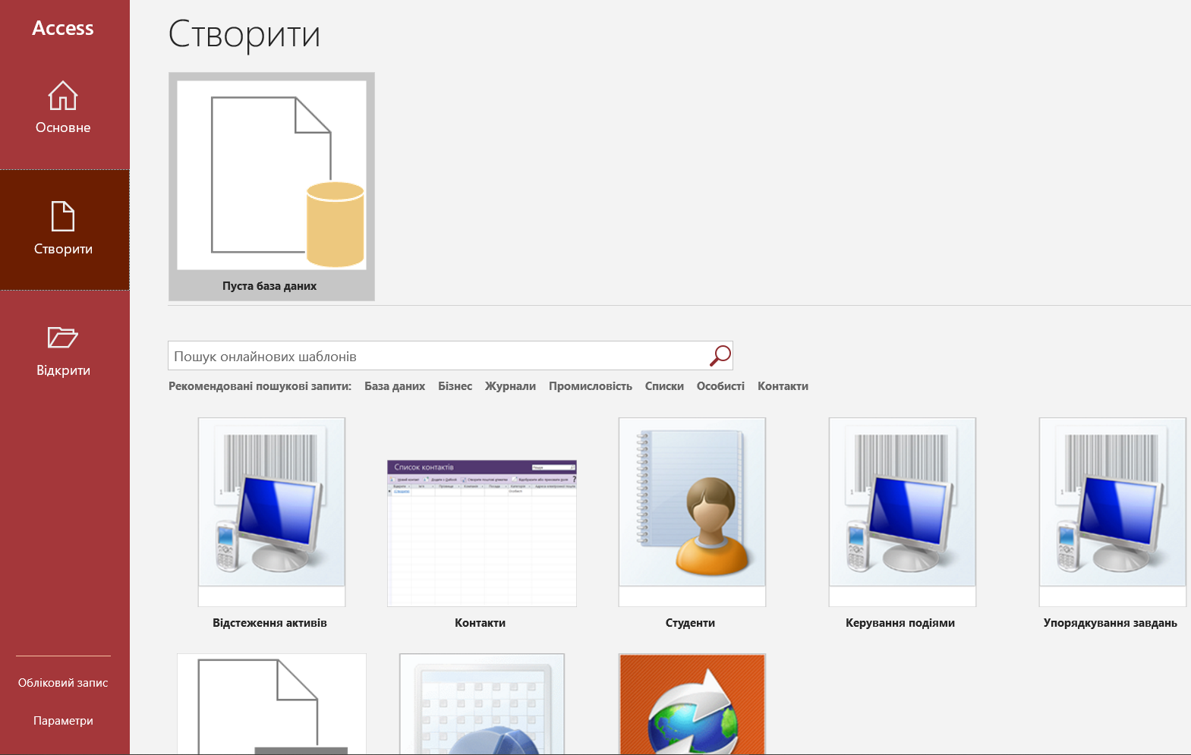

Slide 17
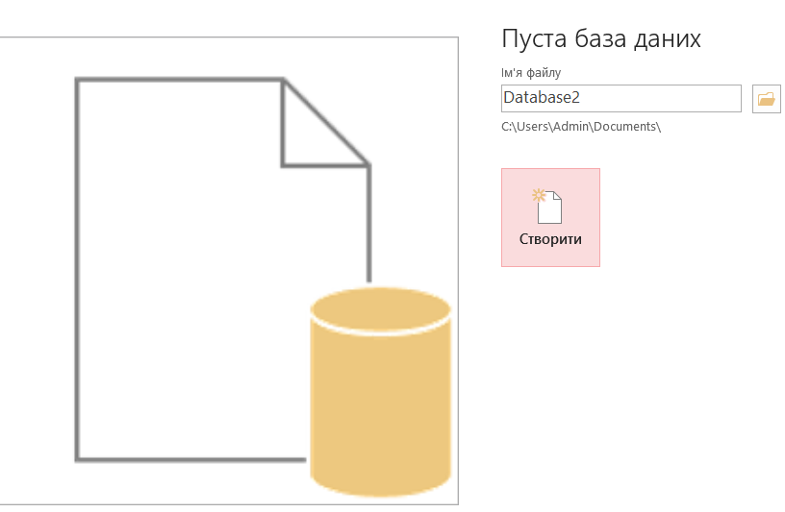

Slide 18
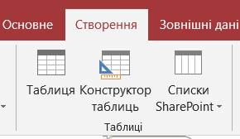
Таблиця. Як зазначалося вище, реляційна БД – це зазвичай одна чи кілька таблиць, в яких містяться дані з певної предметної області та зв’язки між ними. Кожна таблиця має містити інформацію лише на одну тему. Таблиця реляційної бази даних складається з рядків істовпців. Рядки в реляційній базі даних називають записами, а стовпці – полями.
Запис. Кожен запис (рядок) містить набір значень властивостей одного об’єкта предметної області. В одній таблиці не повинно бути двох однакових записів.
Поле. Кожне поле (стовпець) містить множину значень однієї властивості всіх об’єктів предметної області. Поле має ім’я, яке відображає назву та властивості.

Slide 19
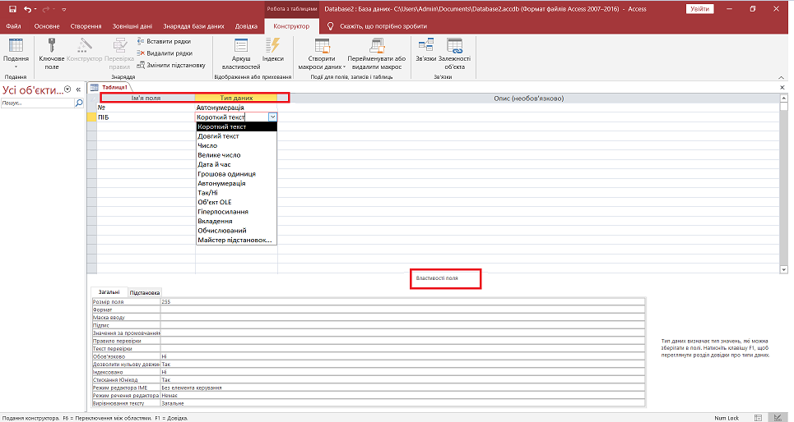

Slide 20
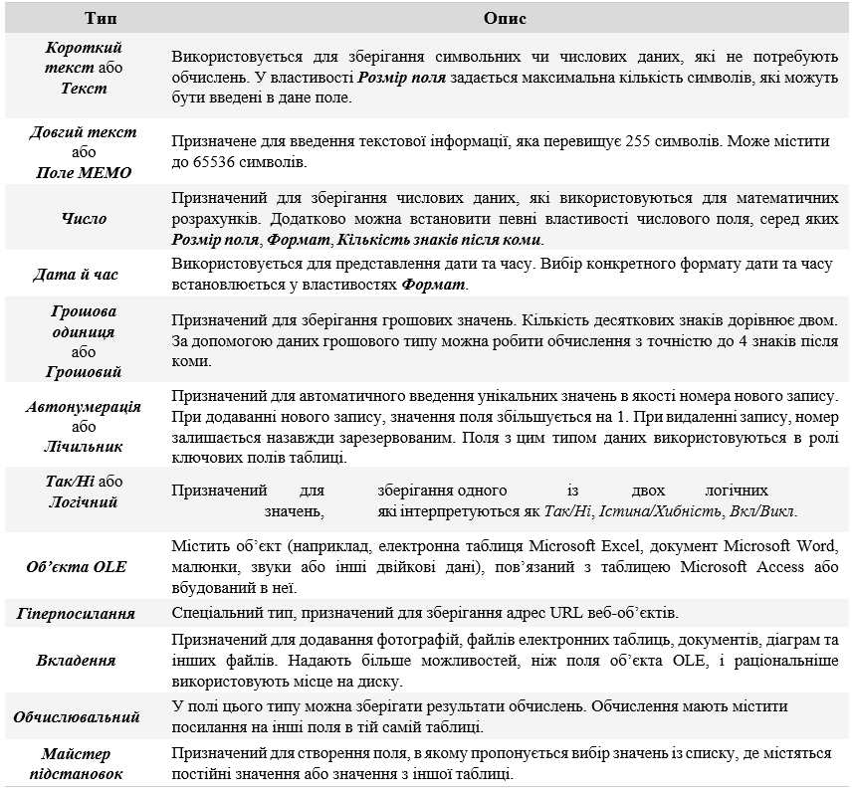

Slide 21
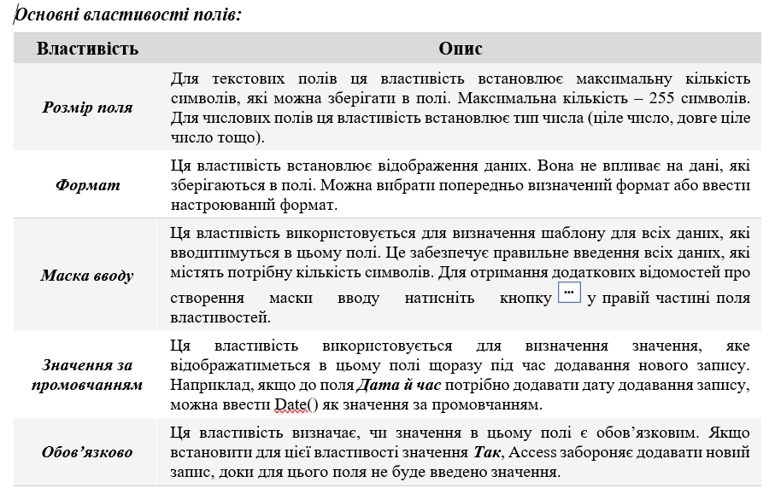

Slide 22
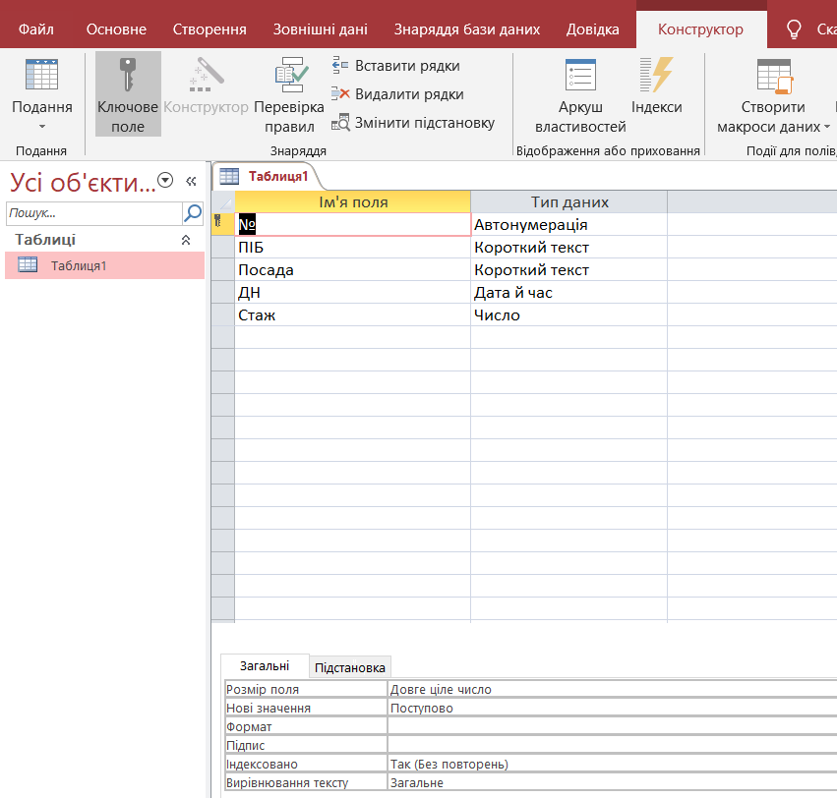
!!!!!! ВАЖЛИВО
Робота з записами здійснюється в режимі Таблиця
Робота з елементами (структурою) таблиці здійснюється в режимі Конструктор

Slide 23
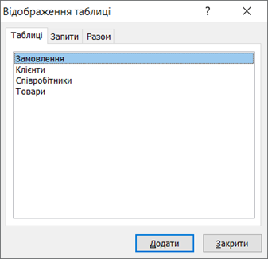
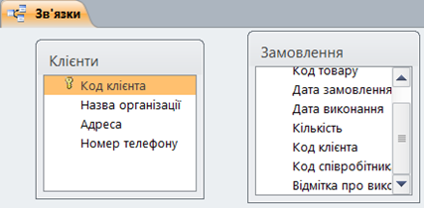
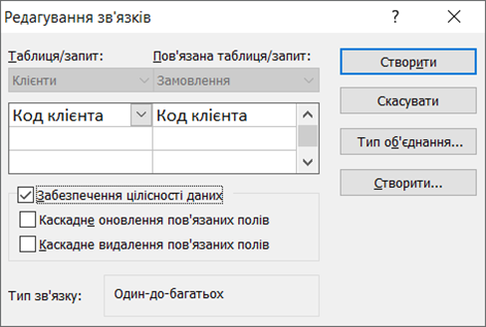
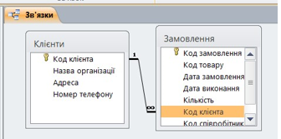
ЗВ’ЯЗКИ МІЖ ТАБЛИЦЯМИ БАЗИ ДАНИХ

Slide 24
Запити в БД
Запит – це один із основних об’єктів бази даних, що дозволяє вибирати дані з однієї чи декількох взаємопов’язаних таблиць БД, здійснювати над ними обчислення та виводити результати у зручному вигляді.
Створений запит можна зберегти під певним ім’ям, а потім неодноразово виконувати. Якщо між першим і другим запусками запиту змінилися дані в таблицях, то в процесі другого його виконання будуть використовуватися оновлені дані.
Запити не містять даних. Під час кожного нового виконання запиту формуються необхідні дані з тих таблиць, на основі яких його створено.
Типи запитів
Запит на вибірку є основним видом запитів, що забезпечує вибір необхідних даних з однієї або з кількох таблиць. Дозволяє групувати записи, обчислювати суму, середні значення.
Запит з параметром – це запит, при виконанні якого в його діалоговому вікні користувачеві видається запрошення ввести дані, на основі яких виконуватиметься запит.
Перехресний запит – це операція побудови таблиці для обчислення підсумкових значень на основі існуючої таблиці або запиту.
Запити SQL створюються за допомогою інструкції SQL.
Запити на зміну бувають декількох видів:
запит на видалення – видаляє групу записів з однієї або декількох таблиць;
запит на оновлення вносить зміни до групи записів однієї або декількох таблиць;
запит на додавання додає групу записів з однієї або декількох таблиць у кінець однієї або декількох таблиць;
запит на створення таблиці створює нову таблицю на основі всіх або частини даних з однієї або декількох таблиць.

Slide 25
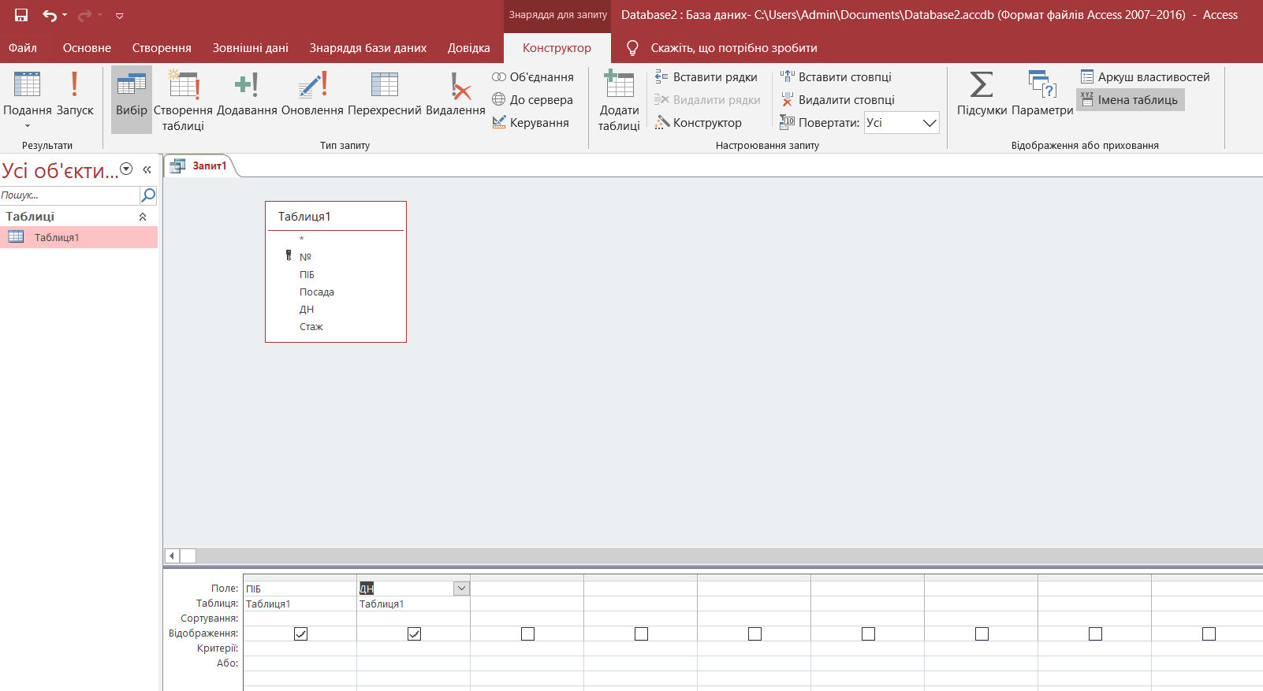

Slide 26
Створення та використання форм в MS ACCESS
Форми – це об’єкти бази даних, які призначені для перегляду даних із таблиць та запитів, для введення даних в базу, корегування існуючих даних та виконання заданих дій. Форма може містити графіки, малюнки, інші вбудовані об’єкти.
Можна вводити дані в таблиці і не використовуючи форми. Проте є деякі причини, які роблять форми незамінним засобом введення даних в базу: під час роботи з формами обмежений доступ до таблиць (до конфіденційної інформації); різні люди мають різні права доступу до інформації, яка зберігається в базі даних; вводити дані в форму легше та зручніше, ніж в таблицю, оскільки у вікні форми відображається, як правило, один запис таблиці.
Режими роботи з формами
режим форми призначений для введення, перегляду і редагування даних таблиць, на основі яких побудована форма;
режим розмітки (макету) забезпечує перегляд даних майже в такому вигляді, в якому вони відображаються в режимі форми, і водночас дозволяє змінювати форму;
режим конструктора призначений для розробки форми за допомогою повного набору інструментів, що забезпечує більш детальне опрацювання структури форми, використання всіх елементів керування. В цьому режимі форму можна розробити з нуля або доопрацювати її після створення майстром.

Slide 27
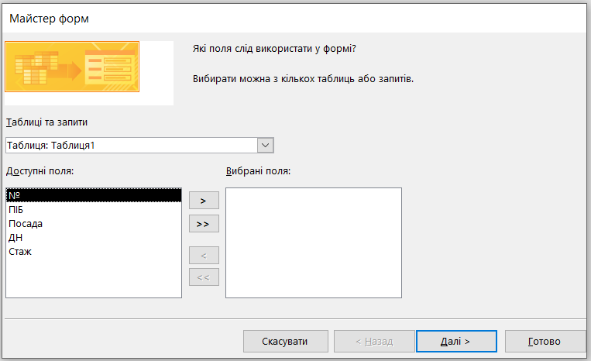
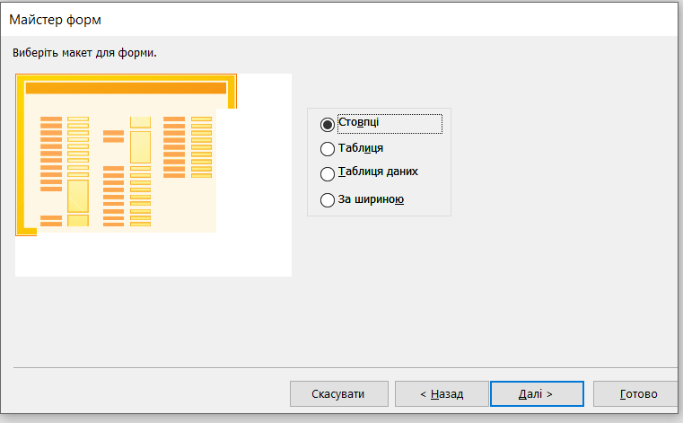
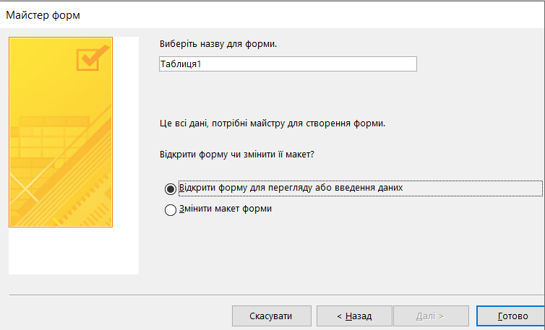

Slide 28
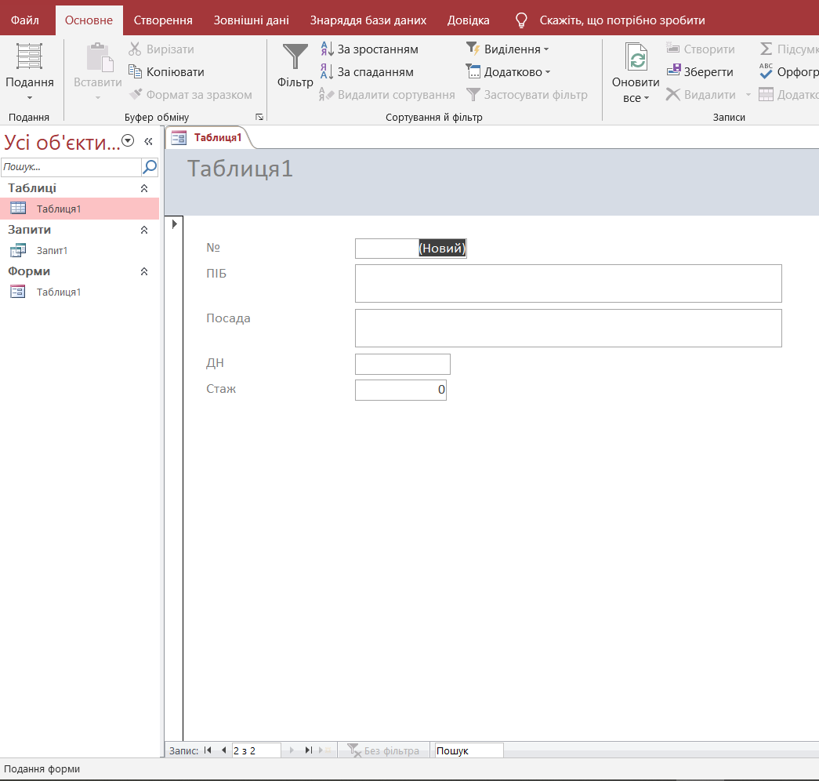

Slide 29
Створення звітів в MS ACCESS
Звіти в Access служать для формування документів, створених на основі таблиць або запитів. На відміну від форм, вони не можуть бути використані для введення даних у таблиці. Звіти дозволяють отримувати з бази потрібні відомості й представити їх у вигляді, зручному для сприйняття, а також надають широкі можливості для узагальнення й аналізу даних. До звітів також можна додавати підсумкові значення, а також пояснювальні написи, колонтитули, номери сторінок, стилі і різні графічні елементи.

Slide 30
